Slide 1
7. 고급 기능

Slide 2
7.1 필터
필터 개요
필터 구현 : Filter 인터페이스
필터 등록 : <filter> 태그
필터 매핑 : <filter-mapping>태그
한글 처리 필터
@WebFilter 어노테이션

Slide 3
필터 개요
7.1 필터
서블릿이 호출되기 전에 서블릿 요청을 가로채는 기능
서블릿이 호출되기 전에 요청 내용을 점검하는 기능
요청 헤더의 수정과 조정 기능
서블릿이 호출된 후에 서블릿 응답을 가로채는 기능
응답 헤더의 수정과 조정 기능

Slide 4
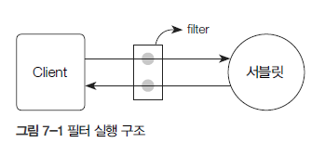
7.1 필터 – 필터 실행 구조

Slide 5
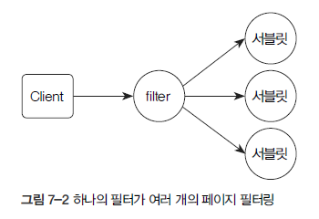
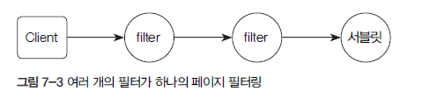
7.1 필터 – 여러가지 필터 실행 구조

Slide 6
필터 구현
7.1 필터 – 필터 구현
Filter 인터페이스 상속
필터 객체 구현시 반드시 상속받아야 함
init(FilterConfig)
필터 객체 생성시 호출됨
destroy()
필터 객체 삭제시 호출됨
doFilter(ServletRequest, ServletResponse, FilterChain)
매핑한 페이지 실행시 호출됨

Slide 7
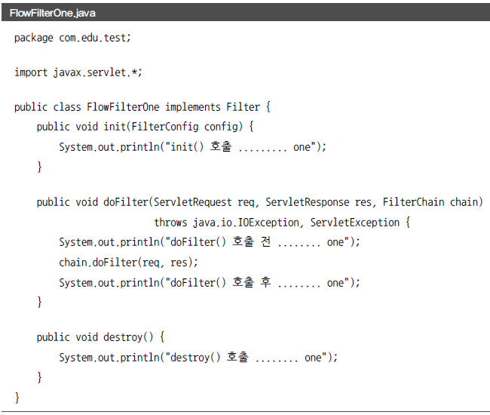
7.1 필터 – 필터 구현

Slide 8
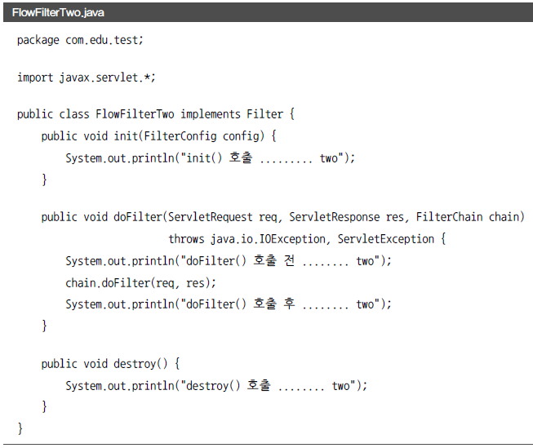
7.1 필터 – 필터 구현

Slide 9
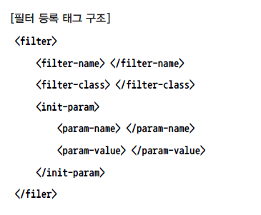
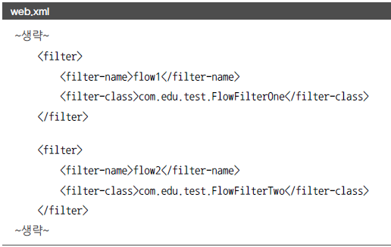
필터 등록
7.1 필터 – 필터 등록 : <filter> 태그

Slide 10

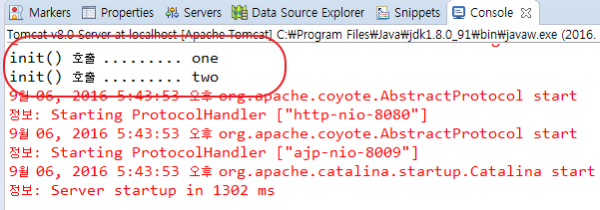
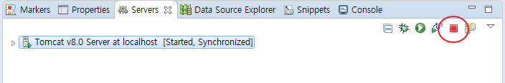
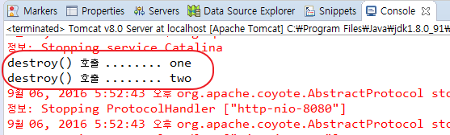
7.1 필터 – 필터 등록 : <filter> 태그

Slide 11
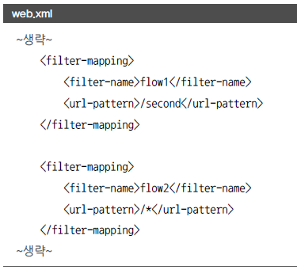
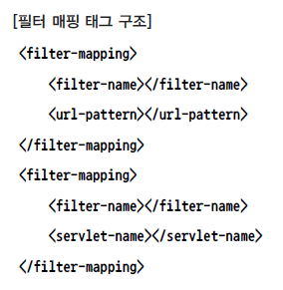
필터 매핑
7.1 필터 – 필터 매핑 : <filter-mapping> 태그

Slide 12
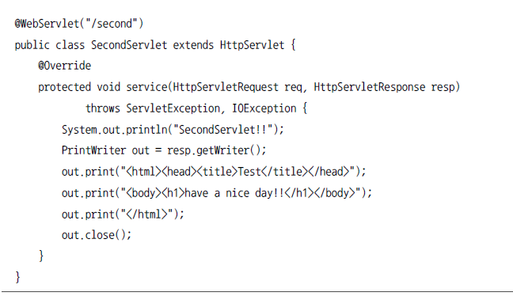
7.1 필터 – 필터 매핑 : <filter-mapping> 태그

Slide 13
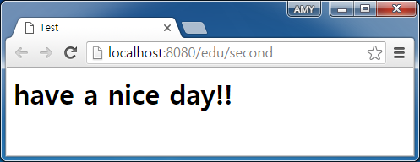
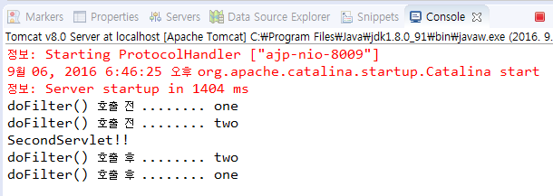

7.1 필터 – 필터 매핑 : <filter-mapping> 태그

Slide 14
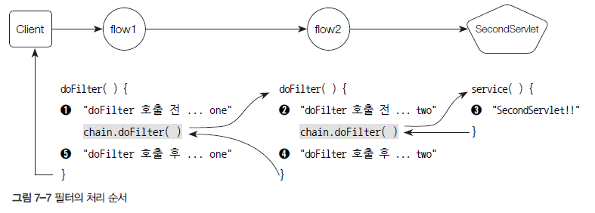
7.1 필터 – 필터 매핑 : <filter-mapping> 태그

Slide 15
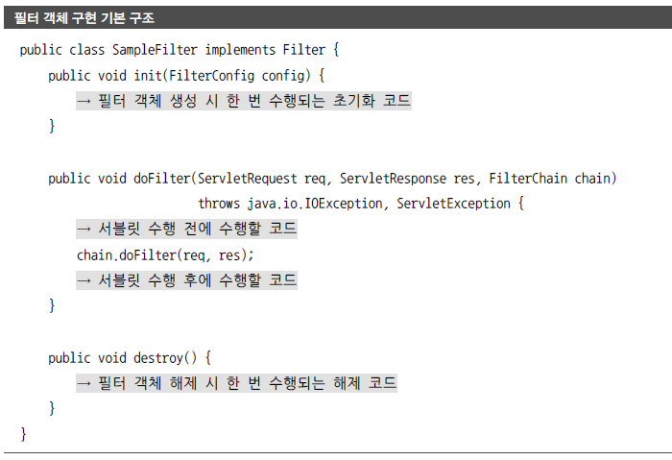
7.1 필터 – 필터 객체 기본 구조

Slide 16

FilterChain
7.1 필터 – FilterChain
설정된 filter mapping에 대한 모든 정보를 가짐
doFilter(ServletRequest, ServletResponse)
설정된 정보를 기반으로 다음 메소드를 실행시킴

Slide 17
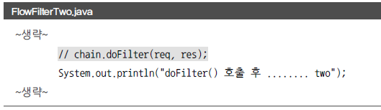
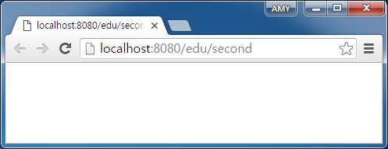
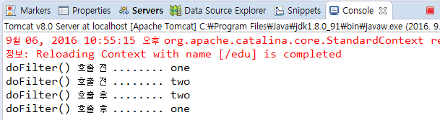
7.1 필터 – FilterChain

Slide 18
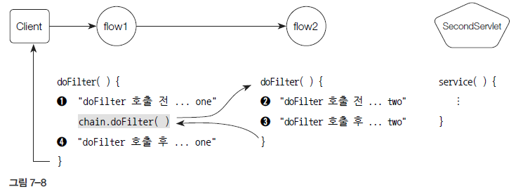
7.1 필터 – FilterChain

Slide 19
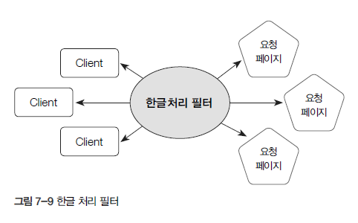
7.1 필터 – 한글 처리 필터

Slide 20
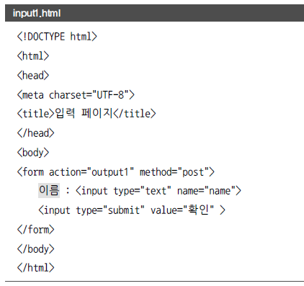
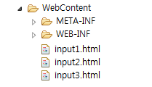
7.1 필터 – 한글 처리 필터

Slide 21
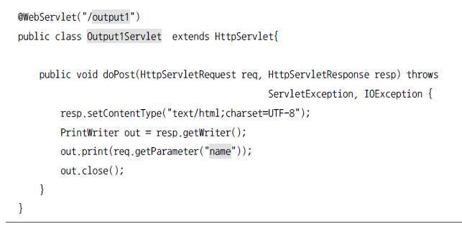
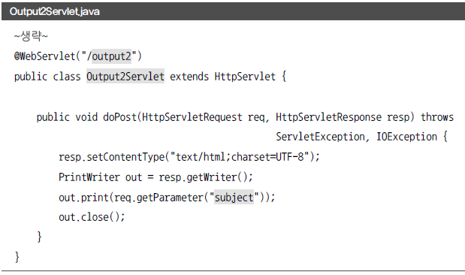
7.1 필터 – 한글 처리 필터

Slide 22
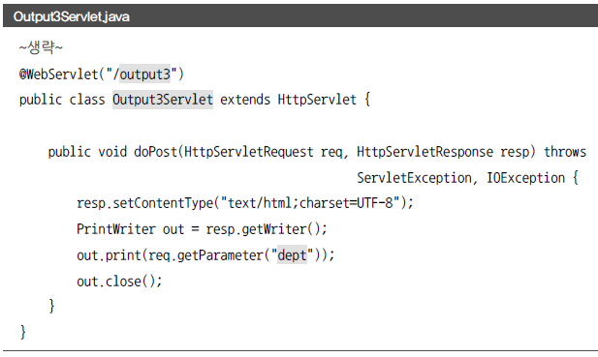
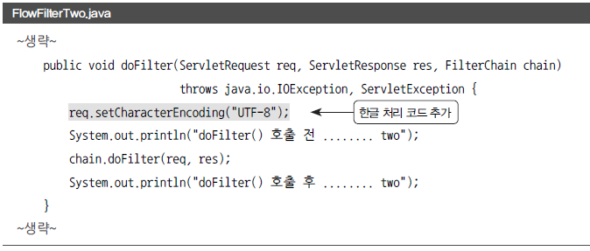
7.1 필터 – 한글 처리 필터

Slide 23
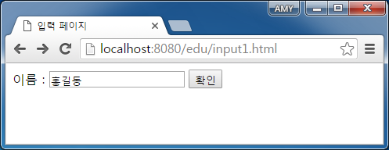
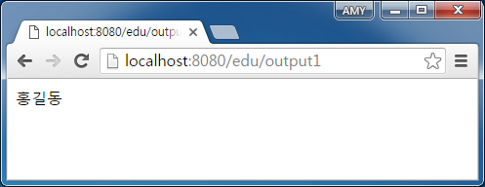
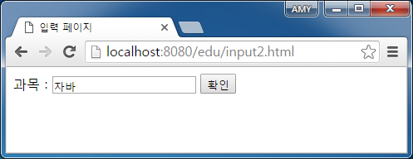
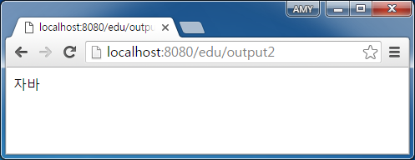
7.1 필터 – 한글 처리 필터

Slide 24
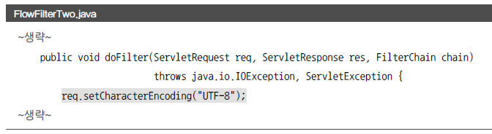
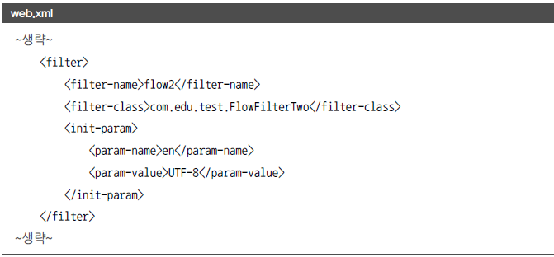
7.1 필터 – FilterConfig

Slide 25
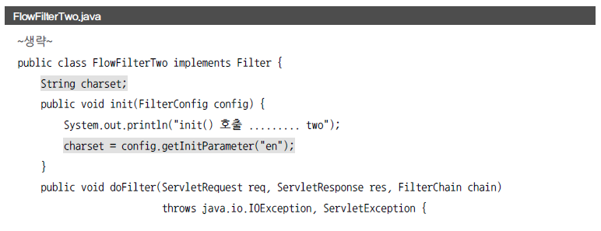

7.1 필터 – FilterConfig

Slide 26
@WebFilter 속성
7.1 필터 – @WebFilter 어노테이션
urlPatterns, value 필터링할 페이지의 실행요청 URL을 지정. 반드시 지정해야 할 속성으로서, 둘 중 어는 것을 사용해도 상관없음
servletNames 필터링할 서블릿의 이름을 지정
filterName 등록하는 필터의 이름을 지정
initParams 필터에 전달하는 초기 파라미터값을 지정
●

Slide 27
필터 매핑 설정 방법
7.1 필터 – @WebFilter 어노테이션
@WebFilter("/login") 클라이언트가 요청하는 페이지의 실행 요청 URL을 설정하는 방법
@WebFilter("/*") 와일드 카드를 사용하여 설정하는 방법
@WebFilter(value="/hello") value 속성으로 지정하는 방법
@WebFilter(urlPatterns="/hello") urlPatterns 속성으로 지정하는 방법
@WebFilter(servletNames="MyServlet") 서블릿 이름으로 지정하는 방법
@WebFilter(servletNames={"FirstServlet", "SecondServlet}) 값이 여러 개일 때 배열처럼 지정하는 방법

Slide 28
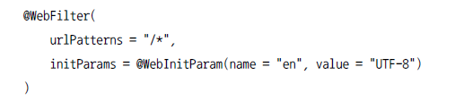
필터 초기 파라미터 설정 방법
7.1 필터 – @WebFilter 어노테이션

Slide 29
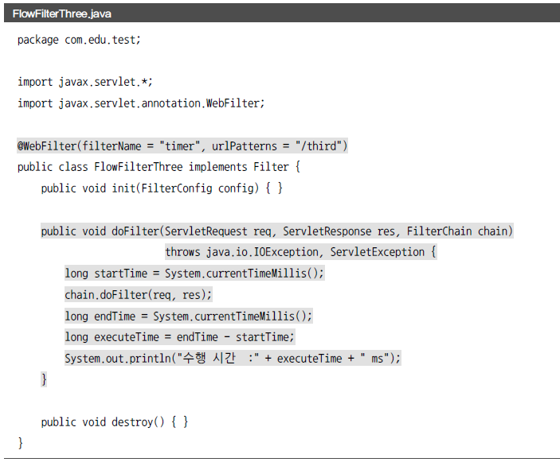
7.1 필터 – @WebFilter 예제

Slide 30
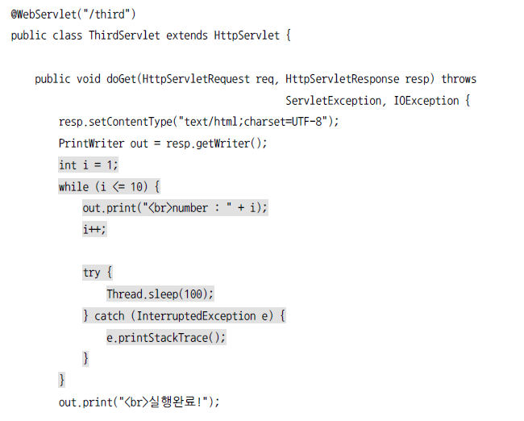

7.1 필터 – @WebFilter 예제

Slide 31
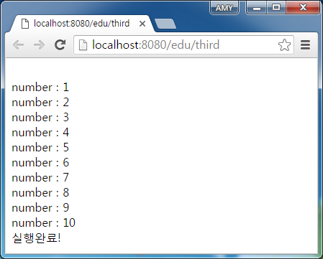
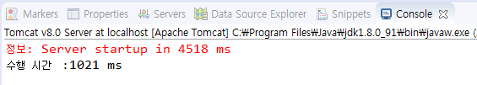
7.1 필터 – @WebFilter 예제

Slide 32
7.2 리스너(Listener)
리스너 개요
리스너 객체 구현
@WebListener 어노테이션

Slide 33
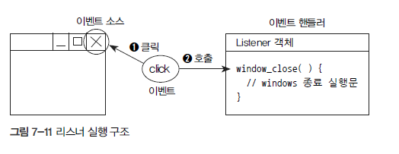
리스너 개요
7.2 리스너
이벤트 : 발생되는 action
이벤트 소스 : 이벤트가 발생하는 대상
이벤트 핸들러 : 이벤트 발생시 실행할 메소드를 갖는 객체. 리스너가 이벤트 핸들럭임

Slide 34
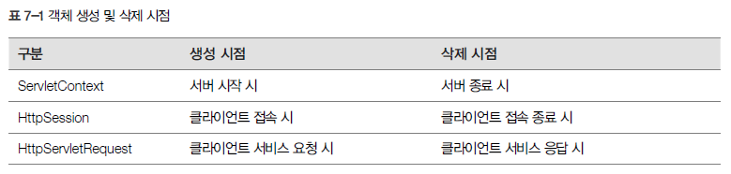
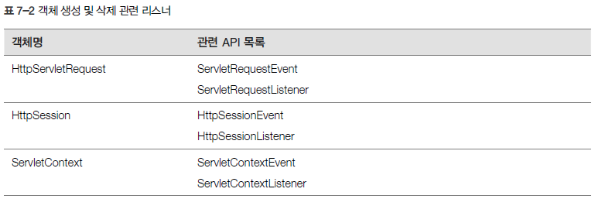
7.2 리스너 – 리스너의 종류

Slide 35
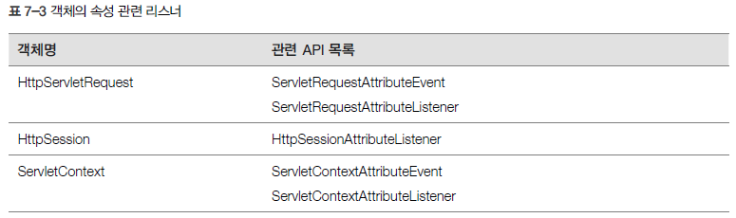
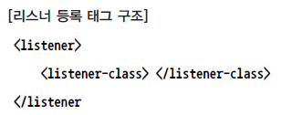
7.2 리스너 – 리스너의 종류

Slide 36
HttpServletRequest 리스너 객체
7.2 리스너 – HttpServletRequest 객체
ServletRequestListener 메소드
public void requestDestroyed(ServletRequestEvent e) HttpServletRequest 객체가 삭제될 때 호출
public void requestInitialized(ServletRequestEvent e) HttpServletRequest 객체가 초기화될 때 호출
ServletRequestAttributeListener 메소드
public void attributeAdded(ServletRequestEvent e) HttpServletRequest 객체에 정보가 등록될 때 호출
public void attributeRemoved(ServletRequestEvent e) HttpServletRequest 객체에 정보가 삭제될 때 호출
public void attributeReplaced(ServletRequestEvent e) HttpServletRequest 객체에 등록된 정보가 다른 값으로 대체될 때 호출

Slide 37
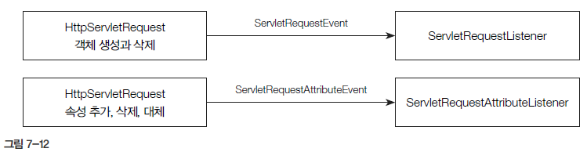
7.2 리스너 – HttpServletRequest 객체

Slide 38
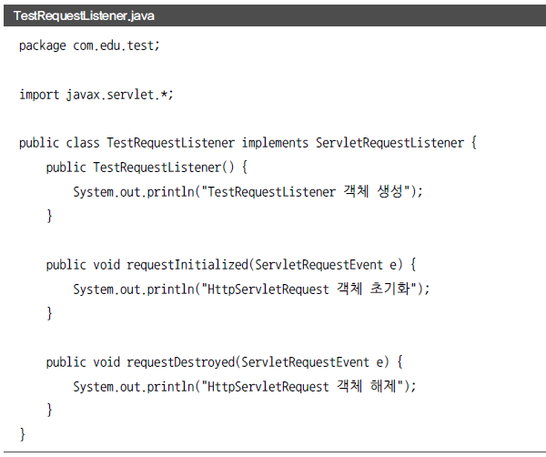
7.2 리스너 – HttpServletRequest 객체

Slide 39
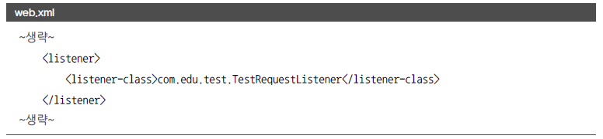

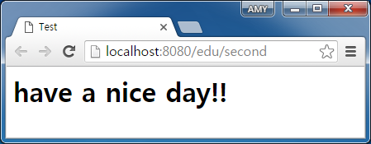
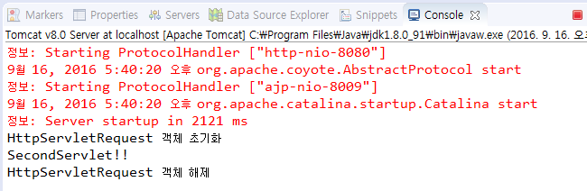
7.2 리스너 – HttpServletRequest 객체

Slide 40
HttpSession 리스너 객체
7.2 리스너 – HttpSession 객체
HttpSessionListener 메소드
public void sessionDestroyed(HttpSessionEvent e) HttpSession 객체가 삭제될 때 호출
public void sessionCreated(HttpSessionEvent e) HttpSession 객체가 초기화될 때 호출
HttpSessionAttributeListener 메소드
public void attributeAdded(HttpSessionBindingEvent e) HttpSession 객체에 정보가 등록될 때 호출
public void attributeRemoved(HttpSessionBindingEvent e) HttpSession 객체에 정보가 삭제될 때 호출
public void attributeReplaced(HttpSessionBindingEvent e) HttpSession 객체에 등록된 정보가 다른 값으로 대체될 때 호출

Slide 41

7.2 리스너 – HttpSession 객체

Slide 42

7.2 리스너 – HttpSession 객체

Slide 43

7.2 리스너 – HttpSession 객체

Slide 44


7.2 리스너 – HttpSession 객체

Slide 45






7.2 리스너 – HttpSession 객체

Slide 46
ServletContext 리스너 객체
7.2 리스너 – ServletContext 객체
ServletContextListener 메소드
public void contextDestroyed(ServletContextEvent e) ServletContext 객체가 삭제될 때 호출
public void contextInitialized(ServletContextEvent e) ServletContext 객체가 생성될 때 호출
ServletContextAttributeListener 메소드
public void attributeAdded(ServletContextAttributeEvent event) ServletContext 객체에 정보가 등록될 때 호출
public void attributeRemoved(ServletContextAttributeEvent event) ServletContext 객체에 정보가 삭제될 때 호출
public void attributeReplaced(ServletContextAttributeEvent event) ServletContext 객체에 등록된 정보의 값이 대체될 때 호출

Slide 47

7.2 리스너 – ServletContext 객체

Slide 48

7.2 리스너 – ServletContext 객체

Slide 49


7.2 리스너 – ServletContext 객체

Slide 50



7.2 리스너 – @WebListener 어노테이션

Slide 51
7.3 오류 처리
자바 오류 객체
프로그램 오류 처리
web.xml 오류 처리

Slide 52


오류 객체 구조
7.3 오류처리 – 오류 객체 구조

Slide 53


7.3 오류처리 – 오류 발생

Slide 54


try-catch
7.3 오류처리 – 프로그램 오류 처리

Slide 55

7.3 오류처리 – 프로그램 오류 처리

Slide 56

7.3 오류처리 – 프로그램 오류 처리

Slide 57


7.3 오류처리 – 프로그램 오류 처리

Slide 58




7.3 오류처리 – thrwos 선언

Slide 59

7.3 오류처리 – thrwos 오류

Slide 60

오류 설정
7.3 오류처리 – web.xml 오류 처리

Slide 61

오류 정보
7.3 오류처리 – web.xml 오류 처리

Slide 62

7.3 오류처리 – 오류 정보

Slide 63


7.3 오류처리 – 오류 정보

Slide 64

7.3 오류처리 – 오류 정보

Slide 65

7.3 오류처리 – 오류 정보

